Slide 1
ŠTEVILSKI IZRAZI SEŠTEVANJE IN ODŠTEVANJE
MATEMATIKA 3. DEL STRAN 6. IN 7.

Slide 2
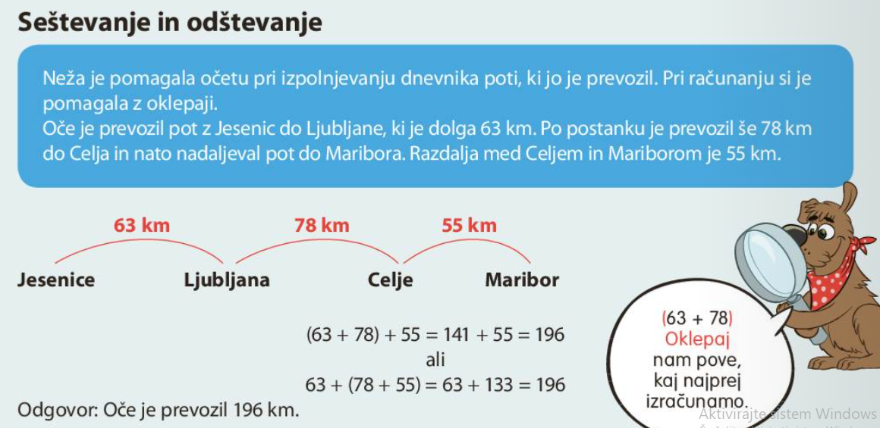
PRIPRAVITE SI 3. DEL MATEMATIKE
GEOMETRIJO V 2. DELU BOMO IZPUSTILI.
REŠEVALI JO BOMO, KO SE VRNEMO V ŠOLO.
NATANČNO SI PREBERITE SNOV V SDZ-ju NA STRANI 6.

Slide 3
ZAPIS V ZVEZEK: IZRAZI Z OKLEPAJI – SEŠTEVANJE IN ODŠTEVANJE
1.. 22 + 33 + 11 = 55 + 11 = 66
33 + 11 + 22 = 44 + 22 = 66
35 – 10 – 5 = 25 – 5 = 20
Kadar ni oklepajev, račune seštevanja in odštevanja rešujemo po vrsti.
Pri seštevanju vrstni red seštevancev poljubno zamenjamo.
Pri odštevanju moramo računati po vrsti od leve proti desni.

Slide 4
2. ( 22 + 33 ) + 11 = 55 + 11 =66
22 + ( 33 + 11 ) = 22 + 44 = 66
( 50 – 20 ) – 10 = 30 – 10 = 20
50 – ( 20 – 10 ) = 50 – 10 = 40
Kadar so oklepaji, najprej izračunamo račun v oklepaju

Slide 5
REŠITE NALOGE NA STRANI 7.
PISATI MORATE CELE RAČUNE NE SAMO REŠITEV.

